Slide 1
程序员能力修炼(二)
4、动态Web与Ajax
刘笑锋 （QQ:84539606）

Slide 2
目录
回顾（HTML规范与Chrome开发者工具）
Ajax知识
Chrome开发者工具调试知识
使用Java提供后端数据

Slide 3
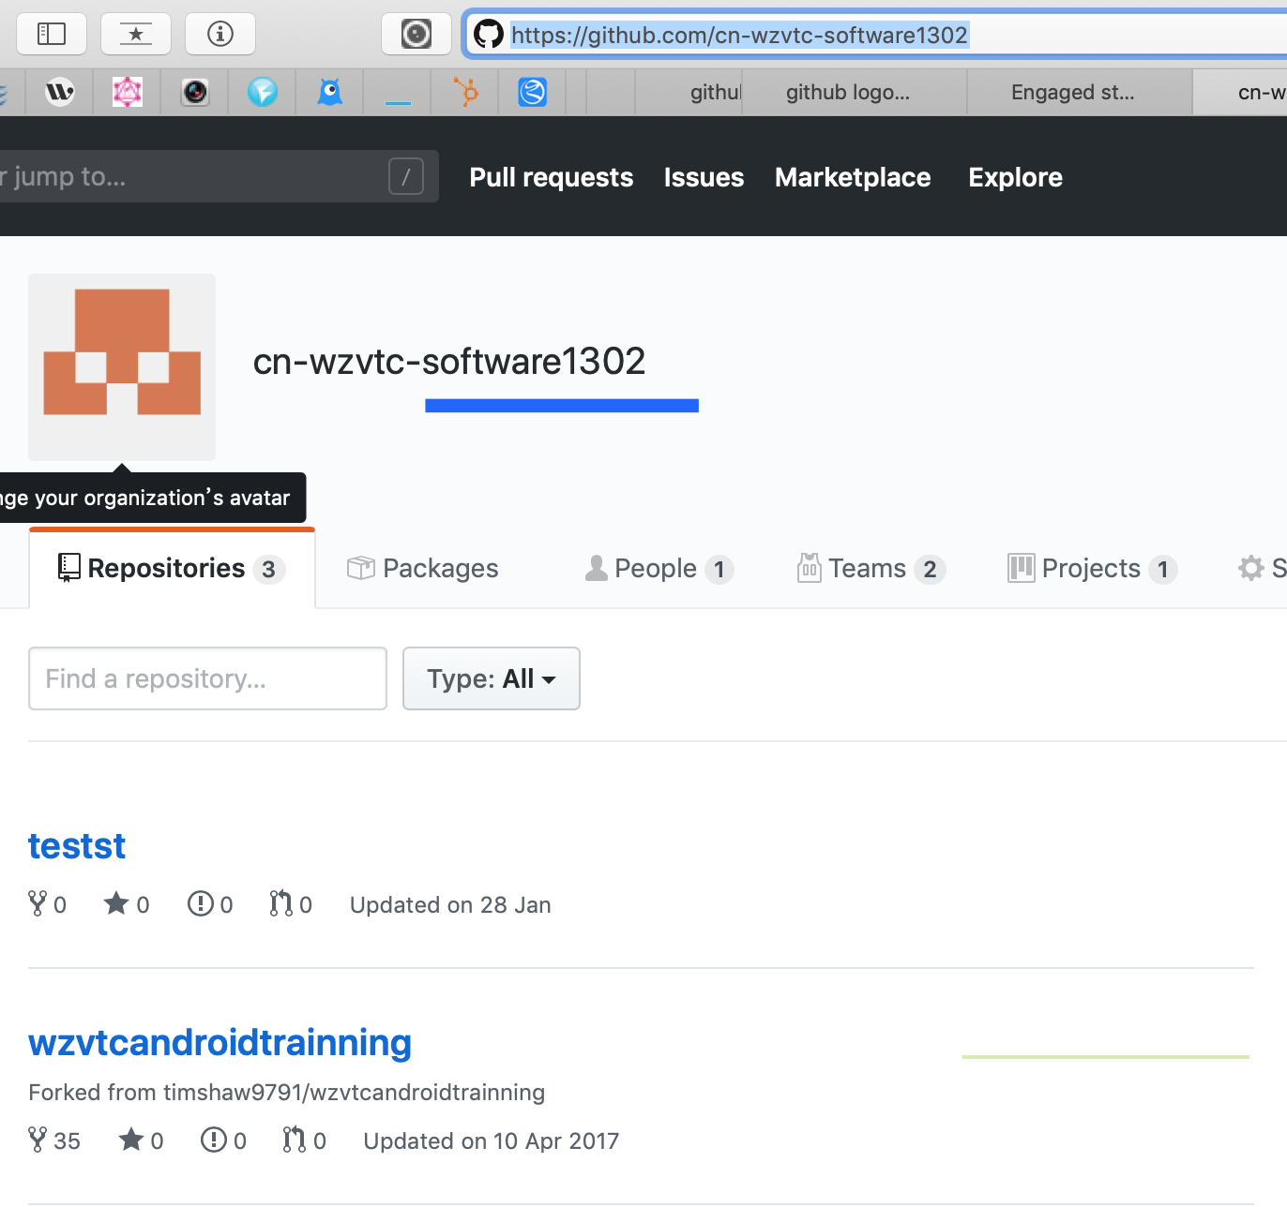
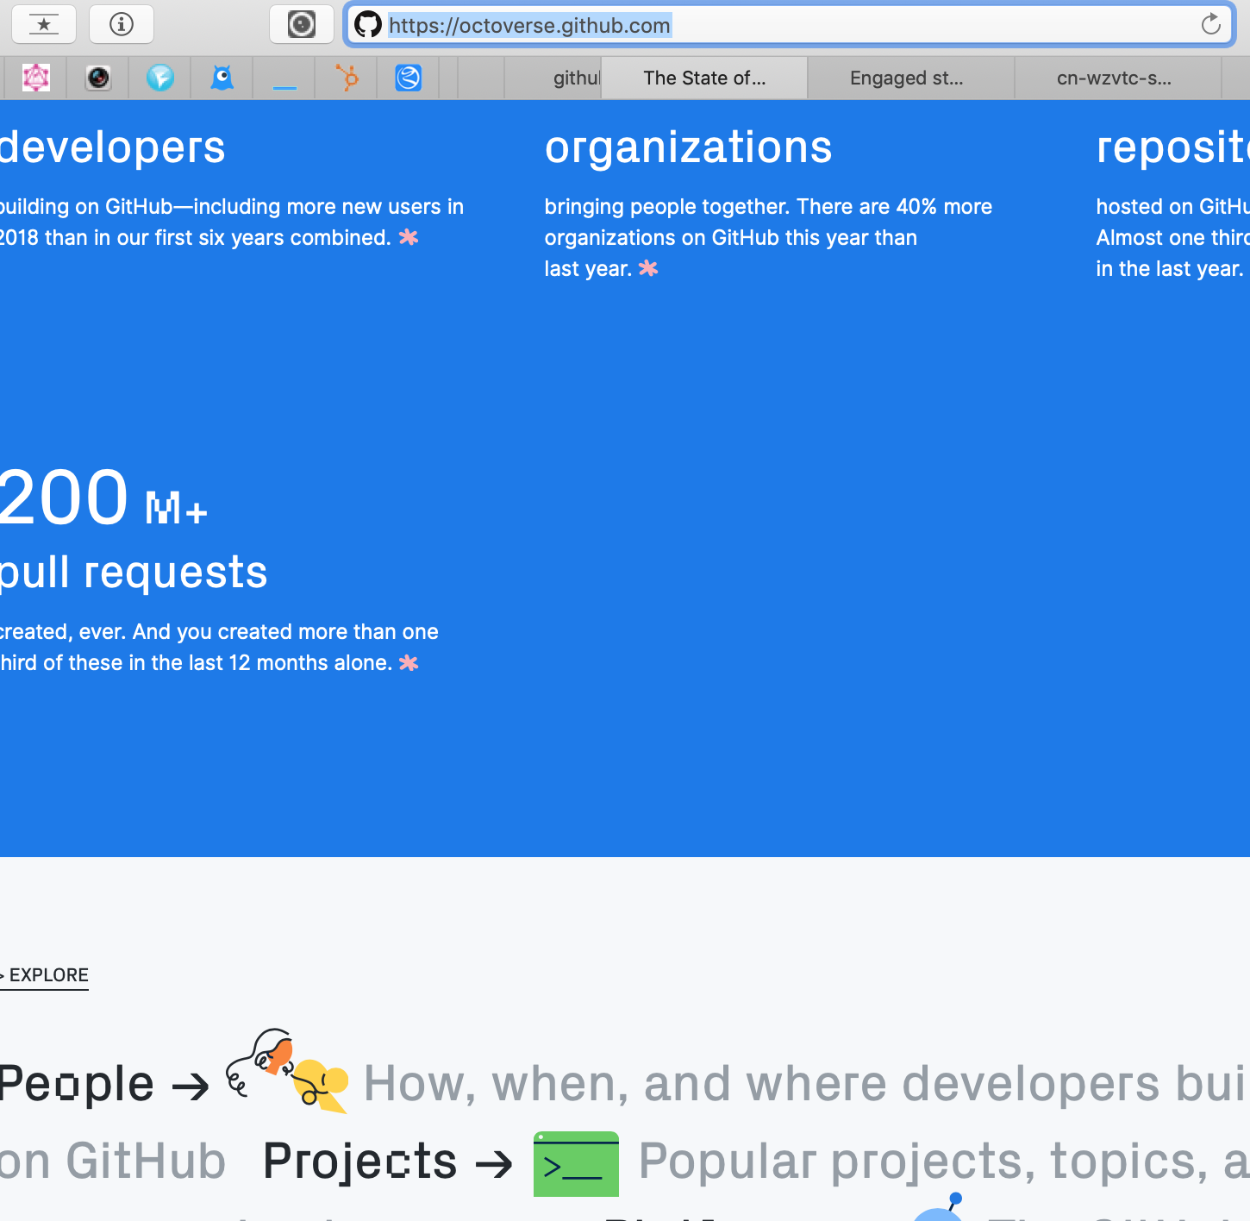
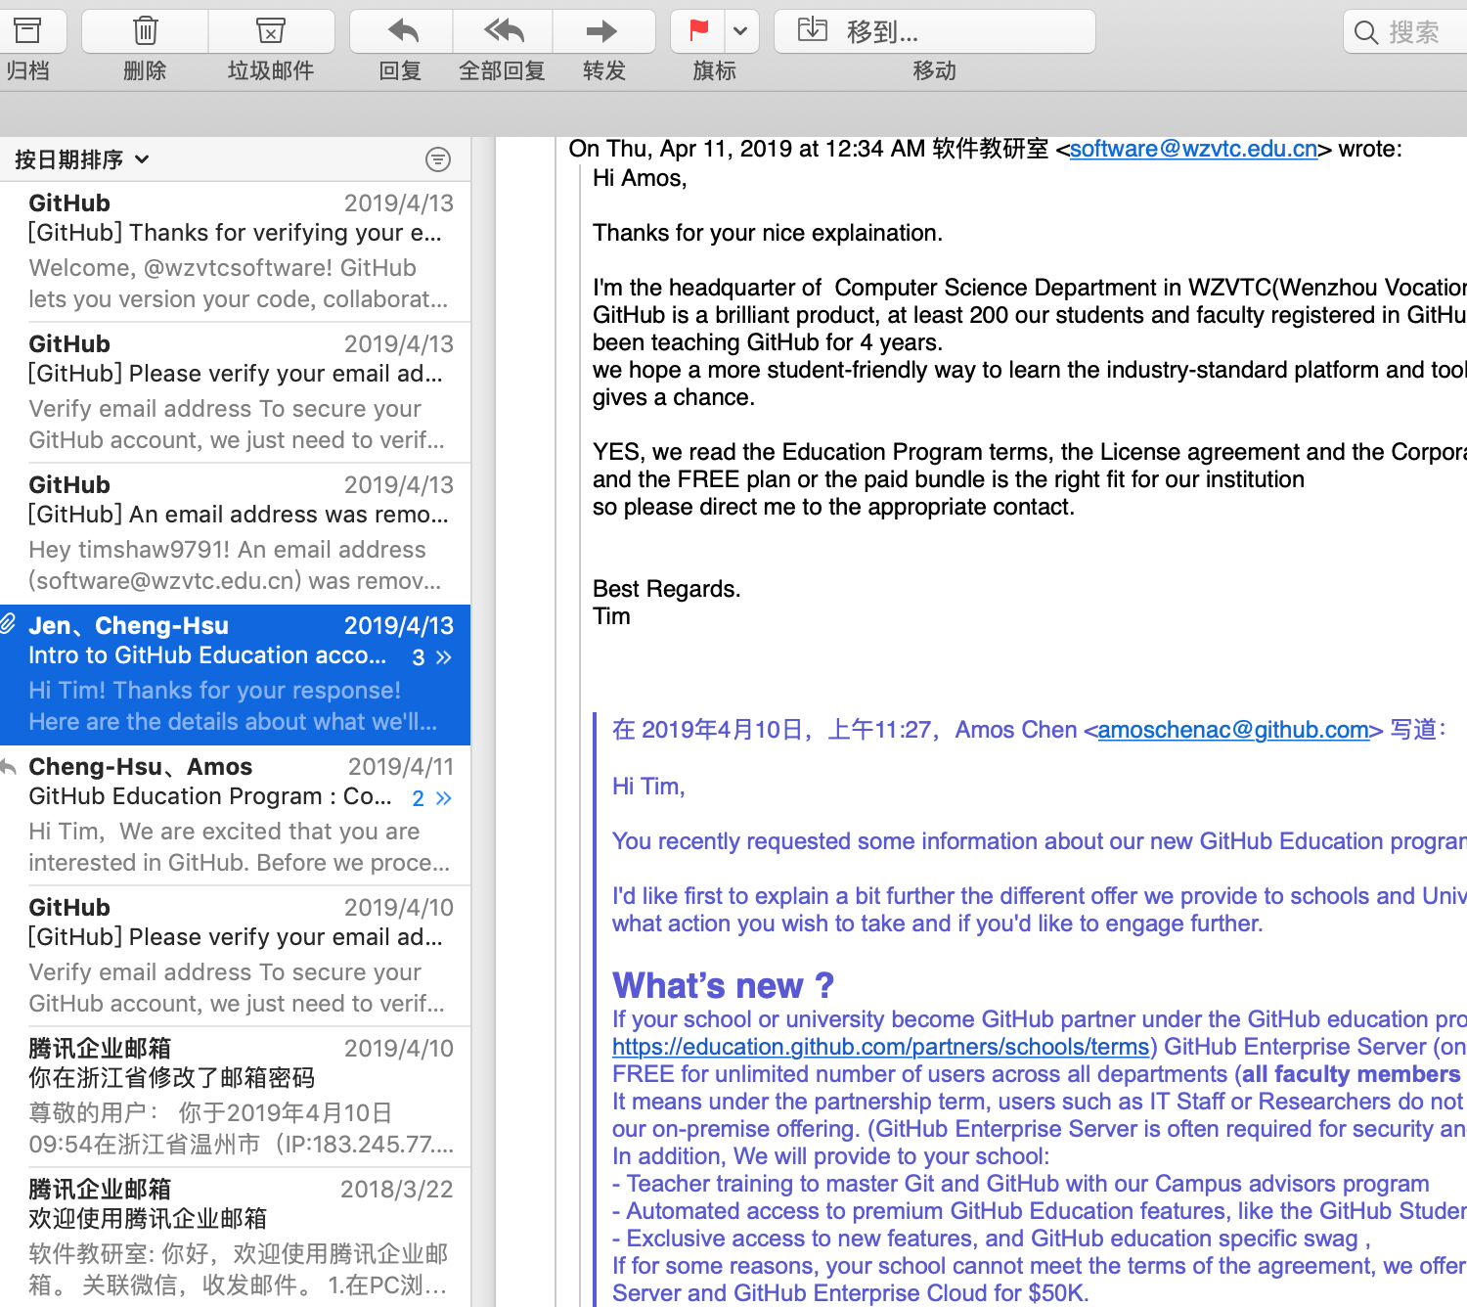
Git&github迄今为止对我们的作用？

Slide 4
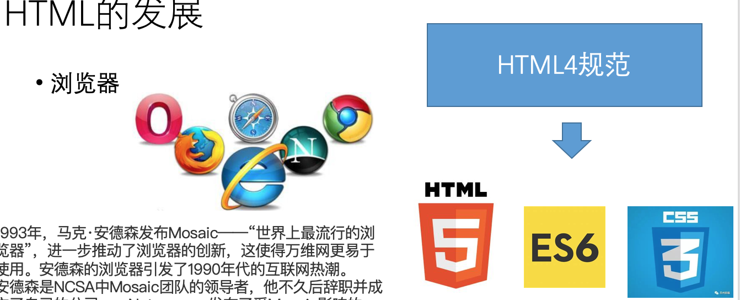
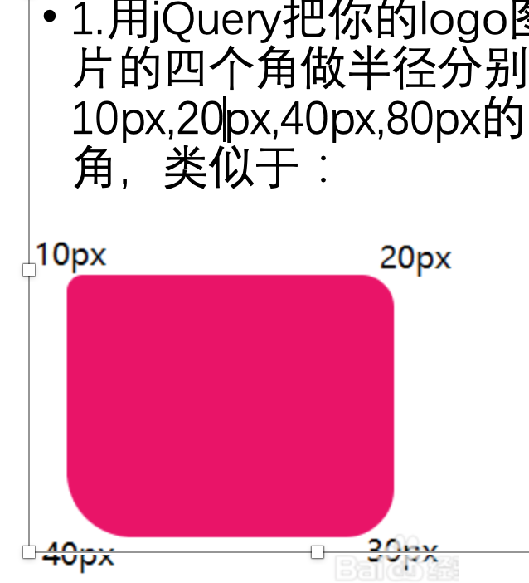
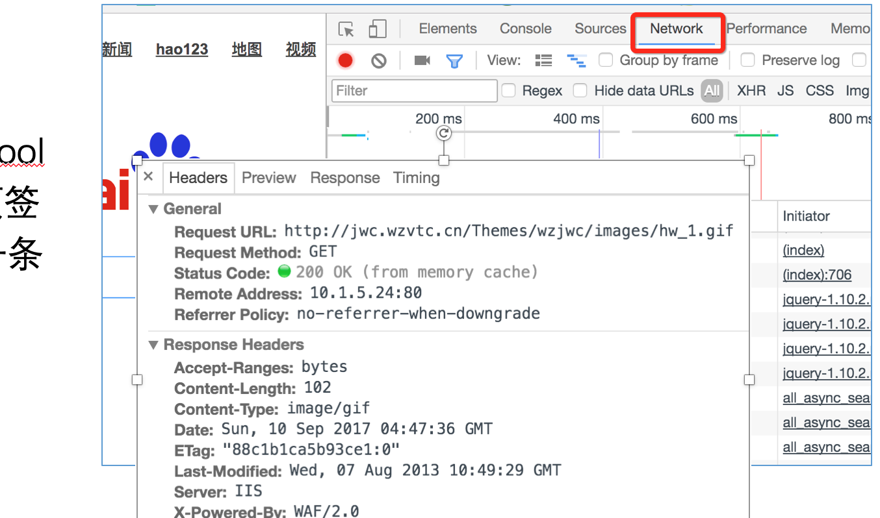
回顾

Slide 5
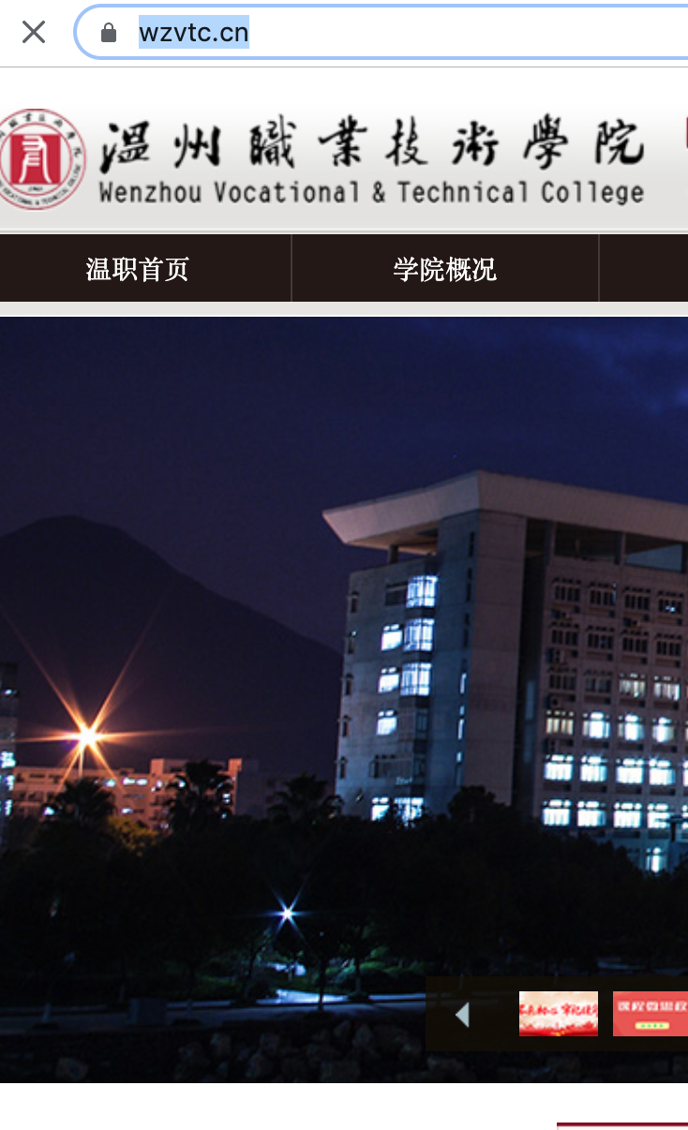
提问
1.访问学院首页https://www.wzvtc.cn/时该如何打开chrome开发者工具？
2.该页面有访问不成功的信息吗？学院首页的IP时多少？
3.加载时间最长的是那个网址URL？

Slide 6
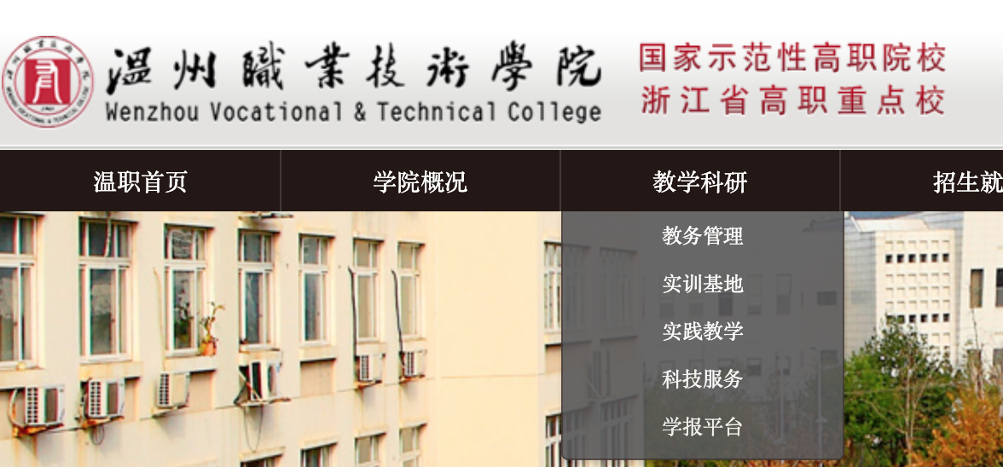
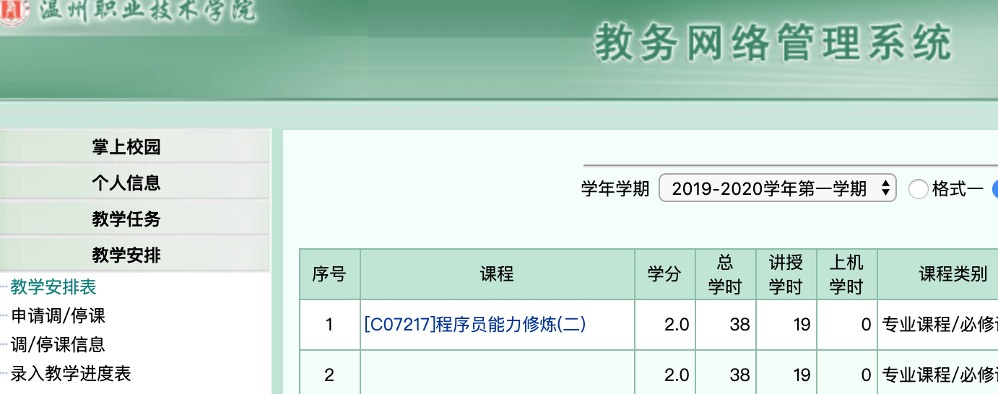
页面与APP
Web Sites
Web Application
数据与界面相分离！

Slide 7
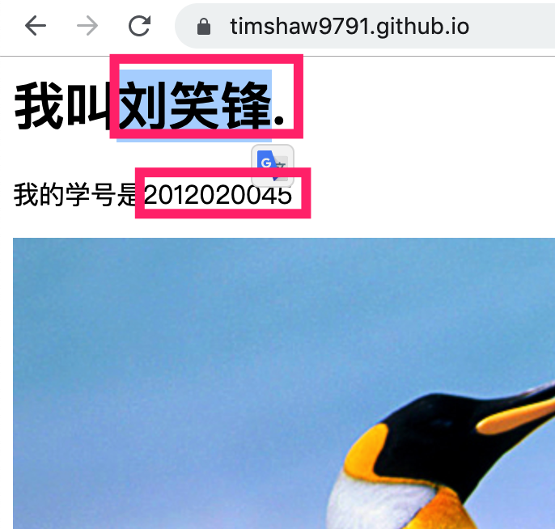
数据与界面相分离

Slide 8
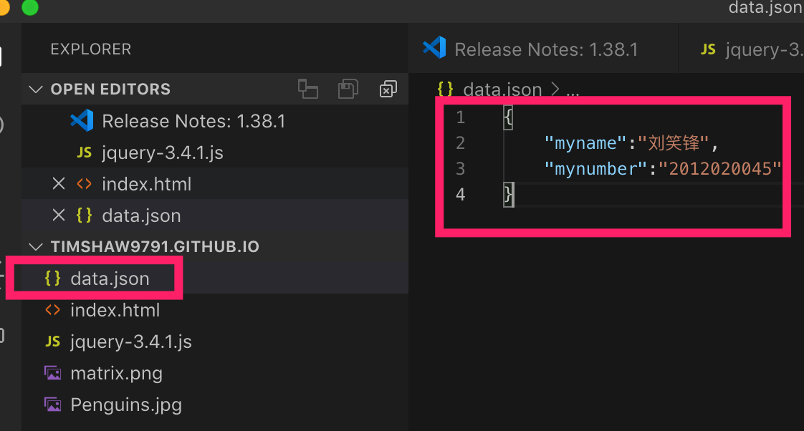
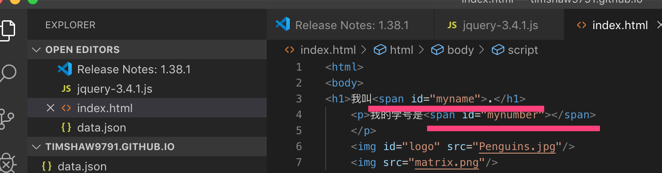
练习
数据文件data.json
将index.html中的内容用内容为空的元素替换

Slide 9
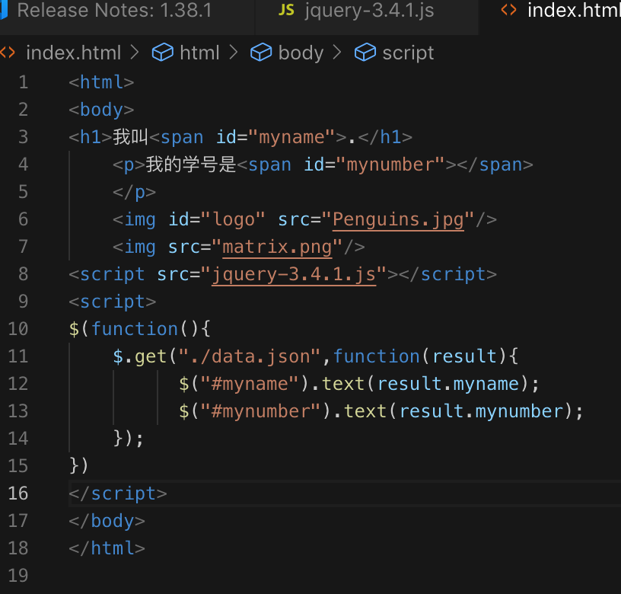
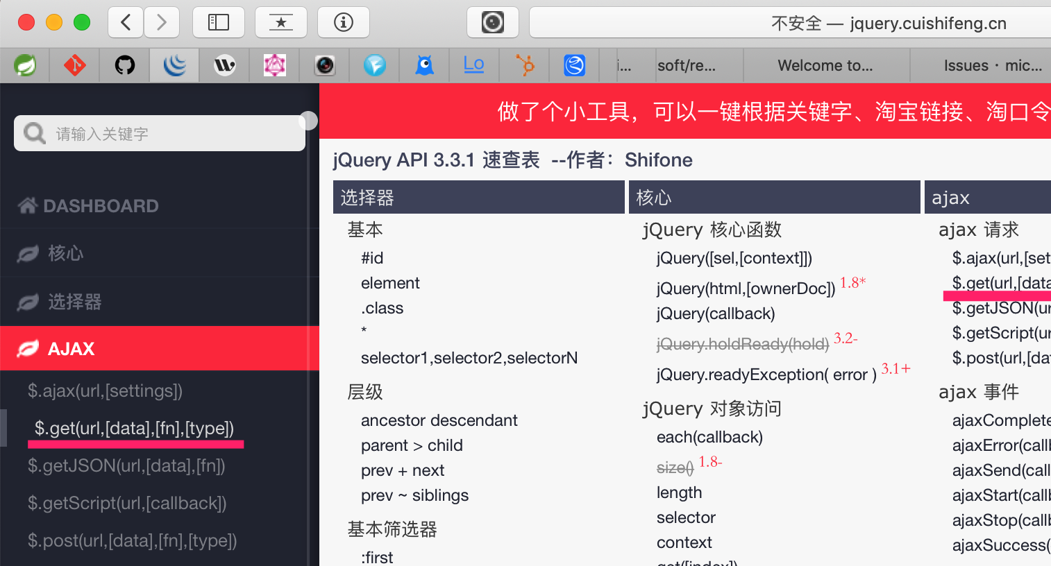
jQuery 相关代码
写好后查阅相关手册：
http://jquery.cuishifeng.cn

Slide 10
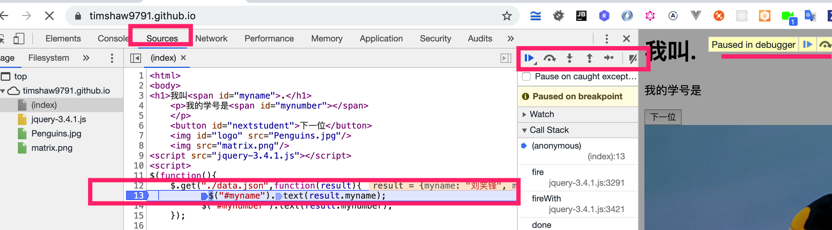
调试

Slide 11
AJAX
AJAX = Asynchronous JavaScript and XML（异步的 JavaScript 和 XML）。
AJAX 不是新的编程语言，而是一种使用现有标准的新方法。
AJAX 是与服务器交换数据并更新部分网页的艺术，在不重新加载整个页面的情况下。
有什么好处？

Slide 12
提问（课后习题）
我们能否用Spring Web Application提供data.json和data.json2的数据？

Slide 13
课后进阶习题
请在“下一个”按钮下加一个评论框input（id=“comment”)和提交按钮(id=“submitcomment”)
要求：
当在用户提交评论后，通过ajax技术界面无刷新的把评论显示在页面上。

Slide 14
总结
Ajax知识
Chrome开发者工具调试知识
使用Java提供后端数据

